Slide 1
第4章 多址技术
概述
ALOHA协议
冲突分解算法——分裂算法
CSMA
预约多址协议
分组无线电网——PRNET

Slide 2
4.1 多址协议概述
1. 解决的问题
2. 典型的共享链路的网络
3. 为什么要采用多址协议
4. 用排队论的观点，多址信道可以看成有多个排队的队列每个节点有一个队列，信道相当于服务员，为各队列服务。具有复杂性、理想情况的处理。
需要一个有效的协调机制（服务准则）解决多个用户竞争信道时，出现的有时相互碰撞、有时信道空闲
有2种极端机制：完全自由和完善排序。
5. 固定分配多址方式

Slide 3
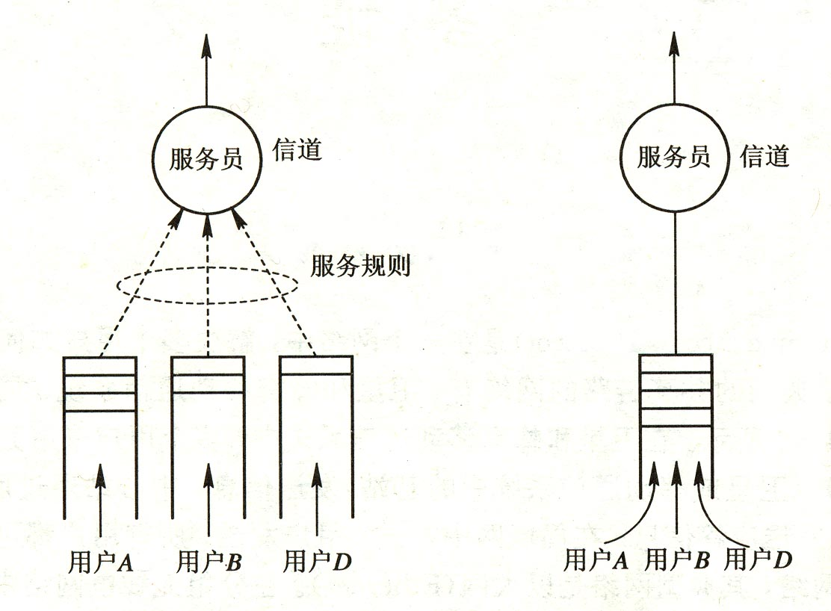
多址技术示意图

Slide 4
※左图为多址信道，这种多个队列对一个服务员的系统的复杂性在于各个排队队列是相互独立的，各个节点无法知道其他队列的情况，服务员也不知道各个队列的情况。
※右图为理想的多址信道，在理想情况下，多址协议应能是所有排队队列成为一个总队列，然后由信道来服务，这样的信道利用率最高。

Slide 5
4.2 纯随机多址协议—ALOHA协议
◎对于随机多址协议，主要关心两个方面的问题：一是稳态情况下系统的通过率和时延性；二是网络的稳定性。
◎为了分析随机多址的性能，假设系统有m个发送节点，一个接收节点；或m个相互可以直接通信的节点。

Slide 6
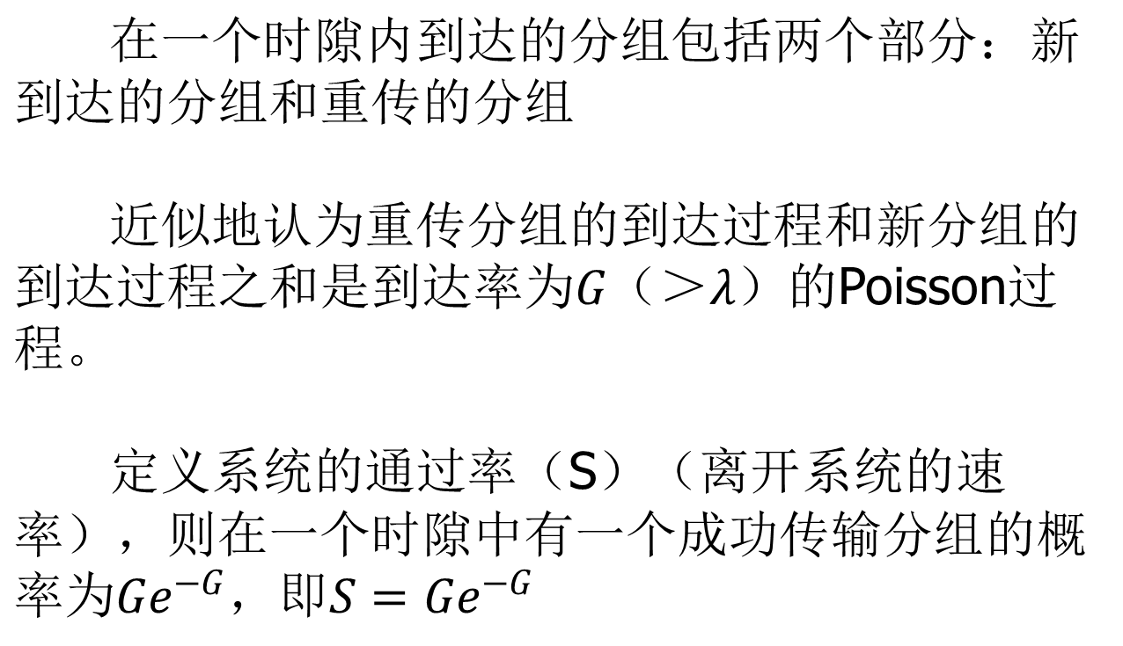
4.2.1 时隙ALOHA协议及其稳定性

Slide 7
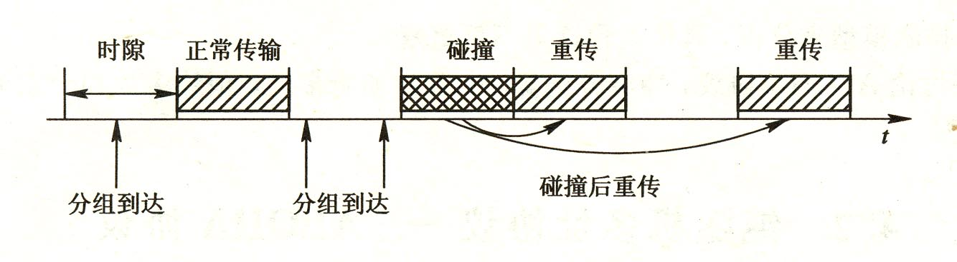
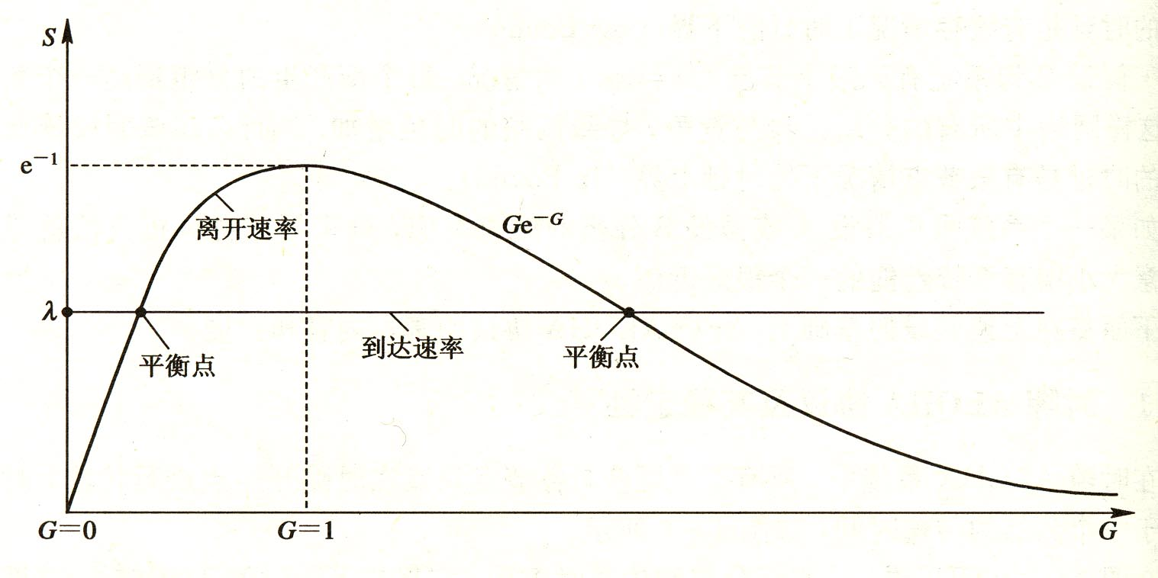
时隙ALOHA系统
时隙ALOHA协议的通过率曲线

Slide 8
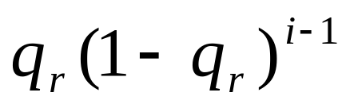
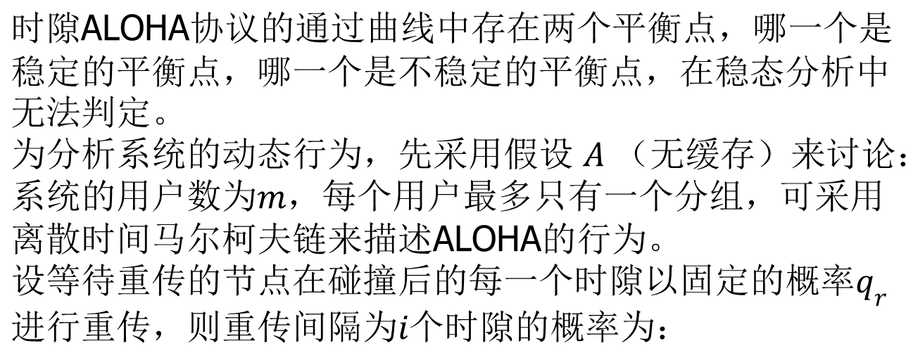
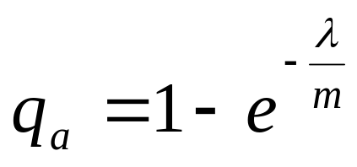
（几何分布），
每个节点有新分组到达的概率为：
Notes:
1、𝑞_𝑟重传概率
2、𝑞_𝑎新分组到达概率

Slide 9
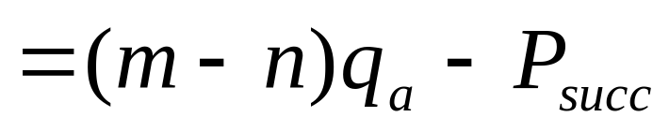
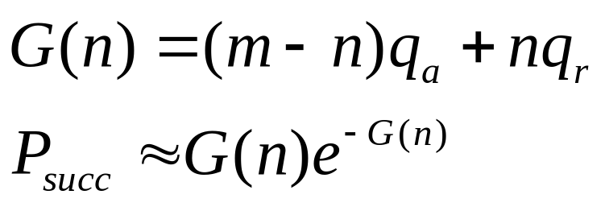
定义：D_{n}=当系统状态为n时（n为每个时隙开始时刻等待重传的节点数），在一个时隙内等待重传队列的平均变化量
=（在时隙内平均到达的新分组数）—（在该时隙内平均成功传输的分组数）
再定义在系统状态为n时，一个时隙内平均传输的分组数为G（n）
Notes:
1、𝑞_𝑟重传概率
2、𝑞_𝑎新分组到达概率
3、𝑚每个时隙发送节点数（队列的长度）
4、𝑛每个时隙开始时刻等待重传的节点数

Slide 10
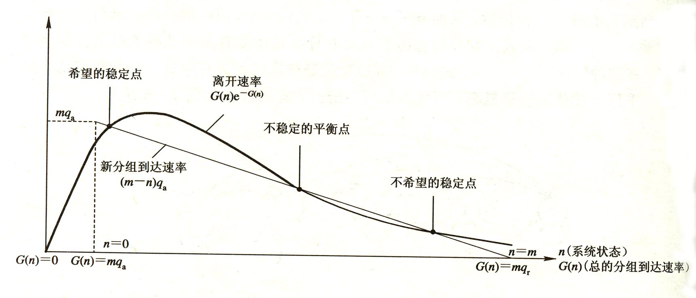
时隙ALOHA的动态性能曲线

Slide 11
我们再分析在假设B（无限多个节点m=∞）的情况下，系统的动态行为，这时到达率为常量，不希望的稳定点消失，只有一个希望的稳定点和一个不希望的不稳定点，当系统状态超过不稳定点时，则系统的通过率趋于0，时延趋于∞。

Slide 12
4.2.2 稳定的时隙ALOHA协议
定义：稳定的多址协议是指对于给定的到达率，该多址协议可以保证每个分组的平均时延是有限的，或者说对于给定的到达率，系统是稳定的，我们将如何控制q_{r}和到达率，使得系统处于希望的稳态。
使系统稳定的到达率的最小上界称为系统的最大稳定的通过率。
可以采用伪贝叶斯算法，但存在不完善的反馈信息对于伪贝叶斯算法估计等待重传的队长n是不够的，这时可以采用二进制指数退避的方法，这也是一个稳定的算法，用于Ethernet中。

Slide 13
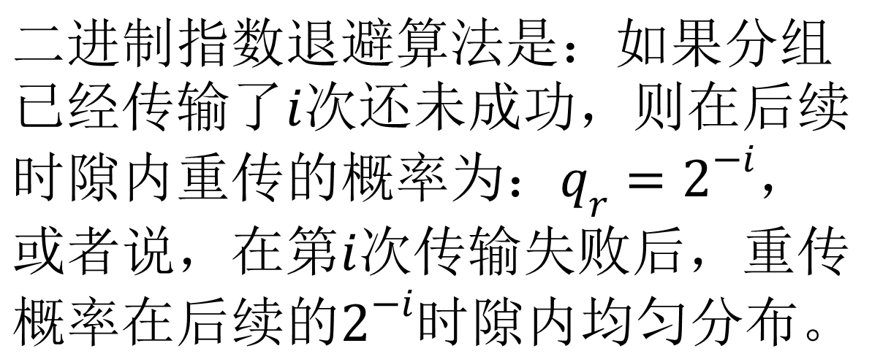

Slide 14
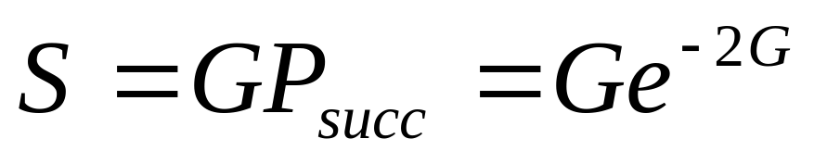
4.2.3 纯ALOHA协议
在纯 ALOHA协议中，新到达的分组立即发送，而不是像时隙ALOHA协议那样，等到时隙结束才发送，如果发生碰撞，则在一个随机时延后重传。
系统的通过率：
其中，G为重传和新到达分组流的到达率，纯ALOHA的效率只是时隙ALOHA协议的一半。

Slide 15
4.3 冲突分解算法—分裂算法
◆冲突分解的基本思想：如果系统发生碰撞，则让新到达的分组在系统外等待，在参与碰撞的分组均成功传输结束后，再让新分组传输。
◆算法的共同特点是将碰撞的节点分为子集，其中一个子集在碰撞后的第1个时隙中传输，如果再碰撞，再分为更小的子集，直至分组传输成功，给出两种具体的冲突分解算法：树形算法和先到先服务（FCFS）的分裂算法。

Slide 16
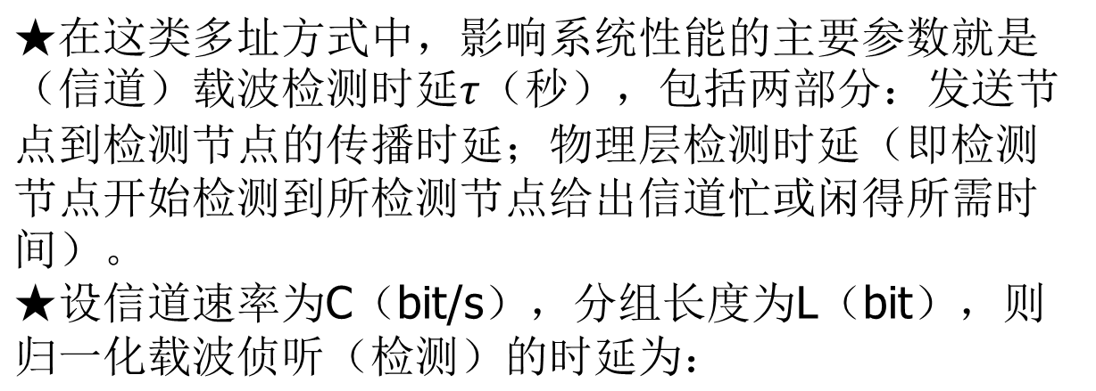
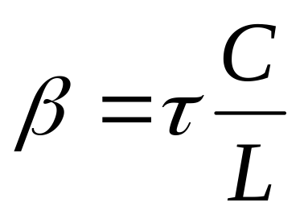
4.4 载波侦听型多址协议（CSMA）

Slide 17
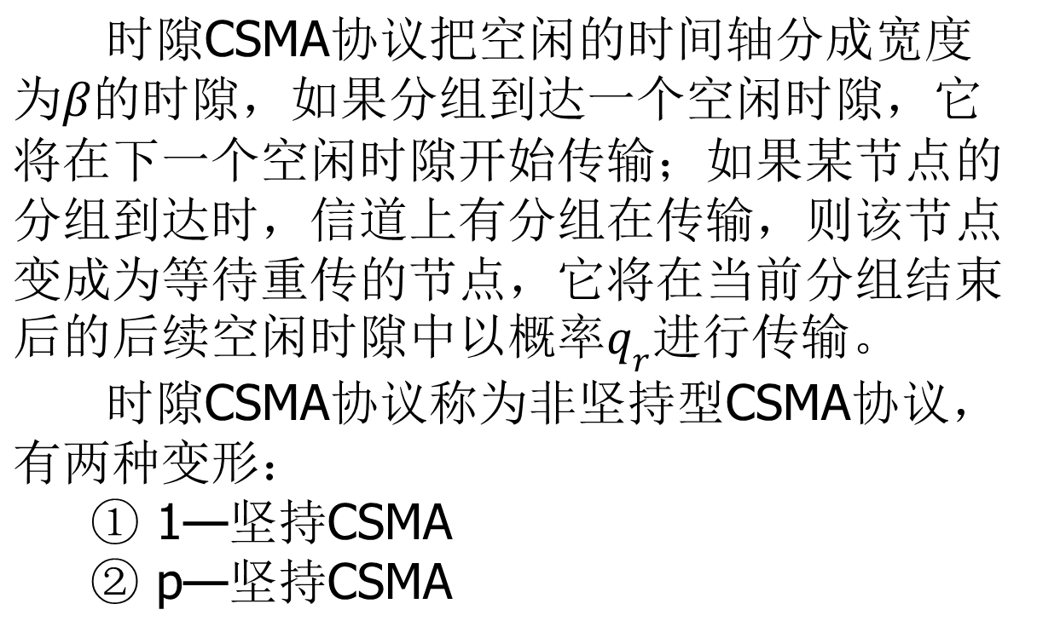
4.4.1 时隙CSMA协议

Slide 18
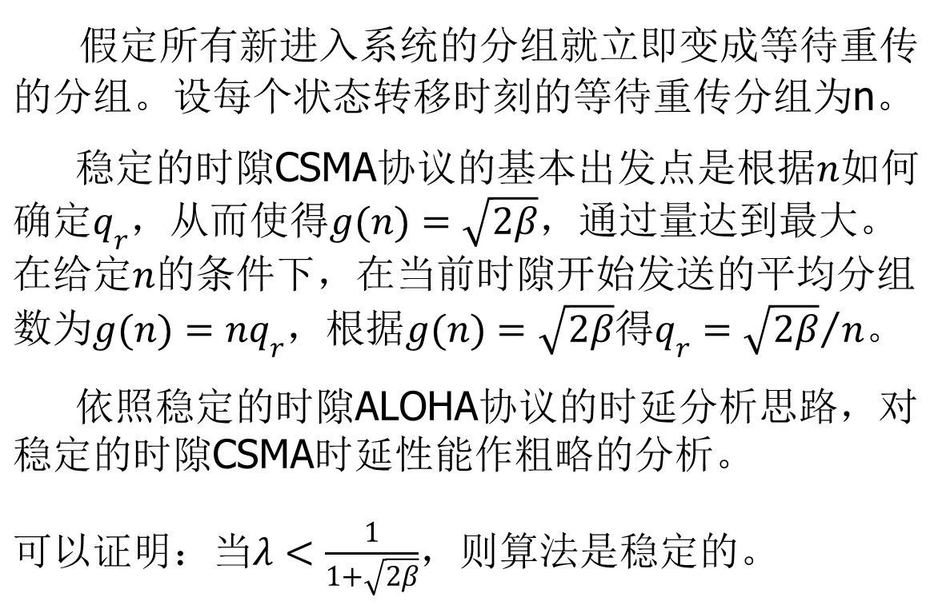
4.4.2 稳定的时隙CSMA协议

Slide 19
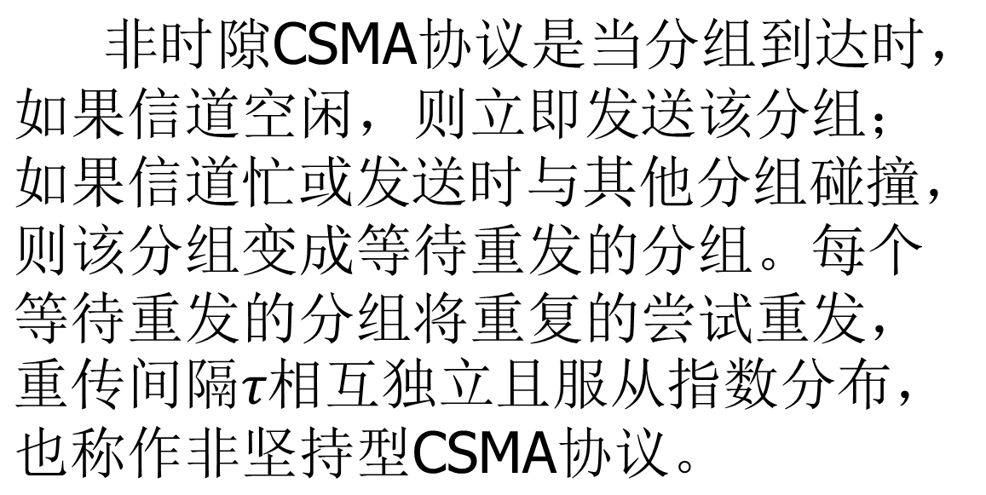
4.4.3 非时隙CSMA

Slide 20
4.5 预约多址协议
前面讨论的多址协议，当发生碰撞时，整个分组都被破坏，如果分组较长，信道的利用率就很低，设想可以在数据分组之间，以一定的准则，发送一个很短的预约分组，为数据分组在预约到的系统资源（频率、时隙等）内无冲突的传输，由于预约分组所浪费的系统容量很少，因而系统效率很高。

Slide 21
4.5.1 时隙预约多址协议
常用在卫星通信系统中。在卫星通信系统中，如采用随机竞争的方式，会因传输时延有较大的影响，导致冲突分解过程很慢，基于时隙的预约多址协议，采用与TDMA类似的帧结构，在一帧中有一个预约区间（长度为A=mv），该预约区间有m个小的预约时隙，每个节点固定分配一个预约时隙，一帧中其余部分均为数据分组的传输时隙（时隙长度=每个分组长度），并且在当前帧中进行预约的分组，在下一帧才能进行传输。

Slide 22
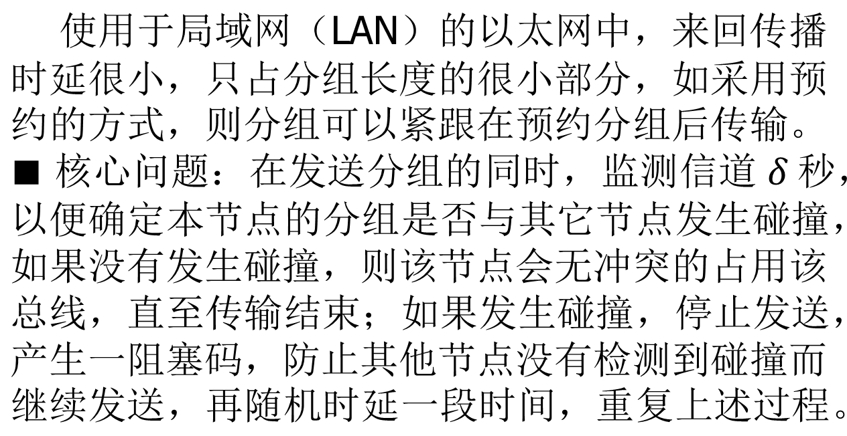
4.5.2 CSMA/CD—具有碰撞检测的CSMA协议

Slide 23
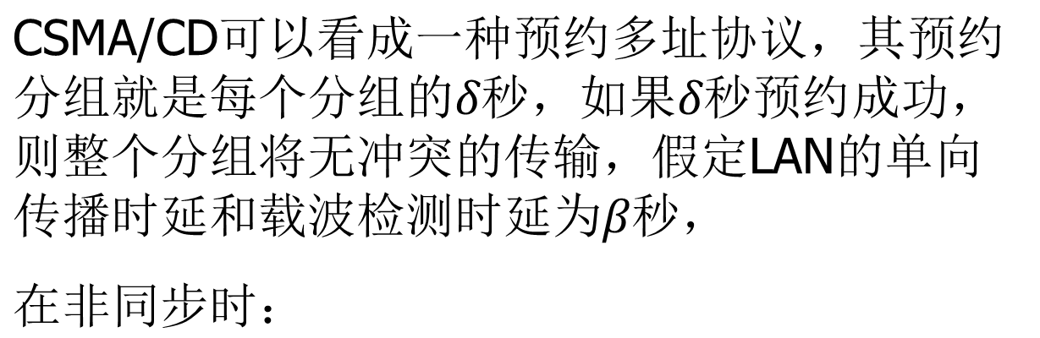
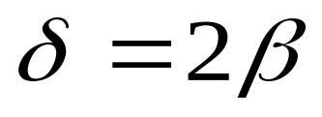
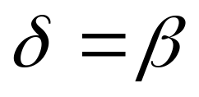
在同步时：

Slide 24
4.5.3 预约与冲突分解相结合
的多址协议
在CSMA/CD中，若发生碰撞，碰撞的节点随机时延后重新进行预约，为了提高预约的成功地可能性，可以结合冲突分解和方法来解决预约过程中的碰撞。

Slide 25
4.6 分组无线电网（PRNET）
◆与前面讨论的存在着一个重要的差别：每个节点不是与所有的节点都直接相连，即网络是部分连通的，考虑时分复用（TDM）方式在PRNET中的应用，PRNET中的冲突分解和CSMA多址协议的改进。
◆同时讨论IEEE802.11下的（WLAN），既支持全连通的网络拓扑，又支持与PRNET相同的部分连通的网络拓扑，其基本多址技术为CSMA/CA。

Slide 26
由于一台无线不能在相同的信道上同时接收和发送，因而不能采用CD碰撞检测技术。为了避免隐藏终端问题，一个节点在发送数据帧前先对信道预约，预约的方法是：发送节点先发送一个请求发送帧RTS，接收节点收到RTS后，发送一个允许发送的应答帧CTS。
为了避免冲突，IEEE802.11标准设计了一个独特的MAC子层，包括两个功能：一个叫做分布式协调功能DCF，另一个叫做点协调功能PCF，DCF使用分布式的CSMA接入算法，各个节点通过竞争获取发送权。PCF采用集中控制的接入算法，使用一个主控站（AP），采用轮询的方式将数据发送权交给各站，各站无竞争的使用信道，避免碰撞。

